Slide 1
Metodinės, mokymo priemonės aprašas
Dalykas, sritis | Anglų kalba
Pavadinimas | Į(si)vertinimas anglų kalbos pamokose
Kam skirta metodinė priemonė (adresatas) | 5-12 klasės
Anotacija (iki 300 ženklų) | Skaidrėse pateikiama glausta informacija apie aplinkas, kuriose 5-12 klasių mokiniai gali atlikdami anglų kalbos užduotis įsivertinti savo žinias. Aplinkos: Robotel Smart class Moodle www.macmillaneducationeverywhere.com www.liveworksheets.com (yra užduočių anglų, rusų, vokiečių kalboms)
Pobūdis (pabraukti, vadovaujantis 8 Aprašo punktu) | Tyrimas Ugdymo turinio planavimas Ugdymo proceso organizavimas ir vykdymas Kita
Autorius* | Jūratė Petkevičienė
Pareigos | Anglų kalbos mokytoja
Kvalifikacinė kategorija | Vyr. mokytoja
Telefonas | +37060012339
Elektroninis paštas | jurate.petkevicien@gmail.com
Darbovietė | Kaišiadorių r. Žiežmarių gimnazija
Priemonės sukūrimo data | 2022-10-30

Slide 2
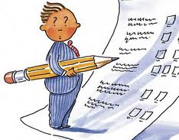
Į(SI)VERTINIMAS ANGLŲ K. PAMOKOSE
Parengė Jūratė Petkevičienė
2022-10-30

Slide 3
Į(si)vertinimo aplinkos
Macmillaneducationeverywhere.com
Moodle
Robotel smart class
www.liveworksheets.com

Slide 4
Macmillaneducationeverywhere.com
Vadovėlis
Pratybos
Navio programėlė 2-4 klasėms (Give me Five vadovėlis)

Slide 5
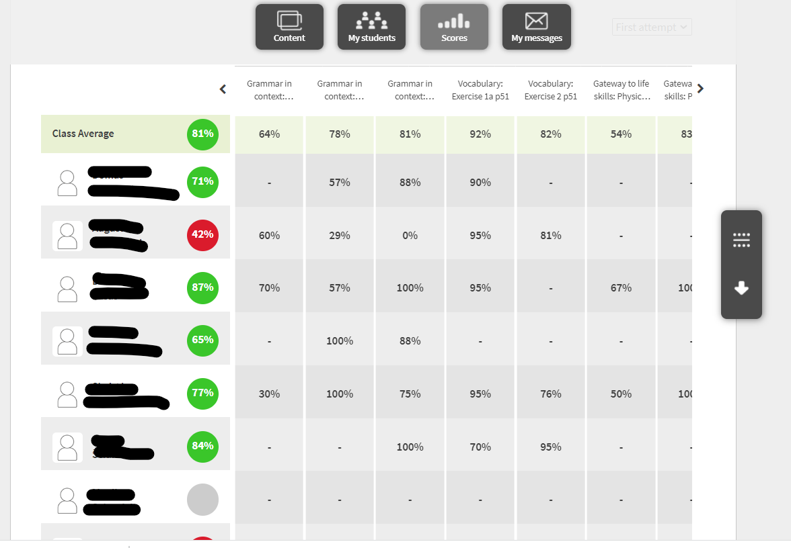

Slide 6
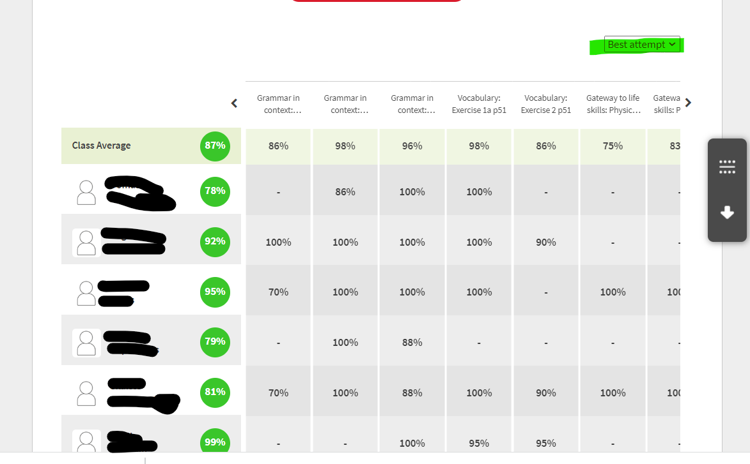

Slide 7
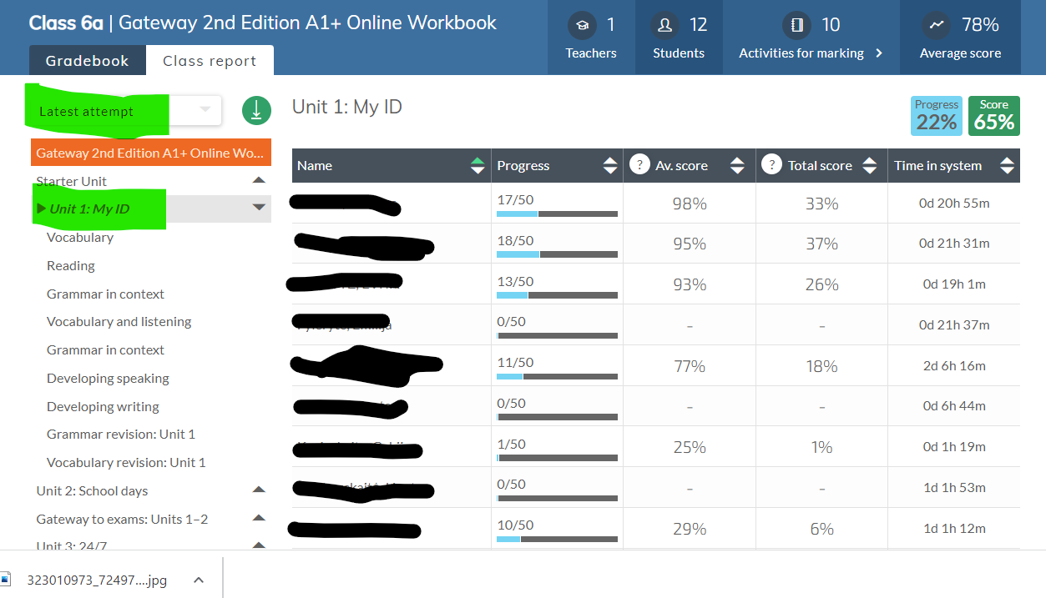

Slide 8
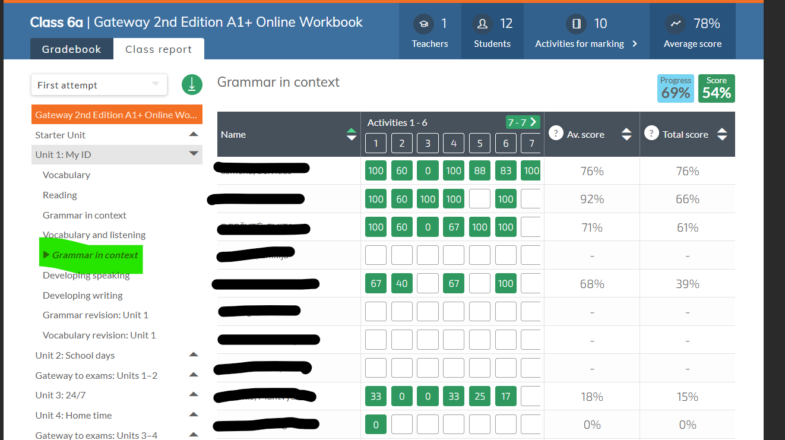

Slide 9
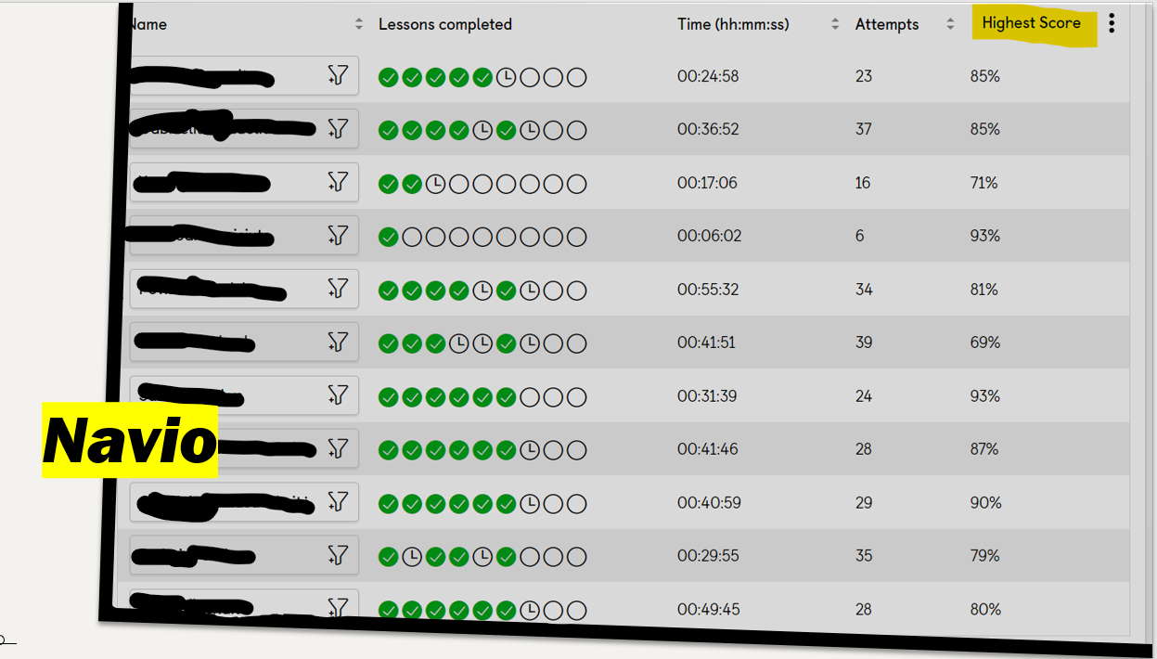

Slide 10
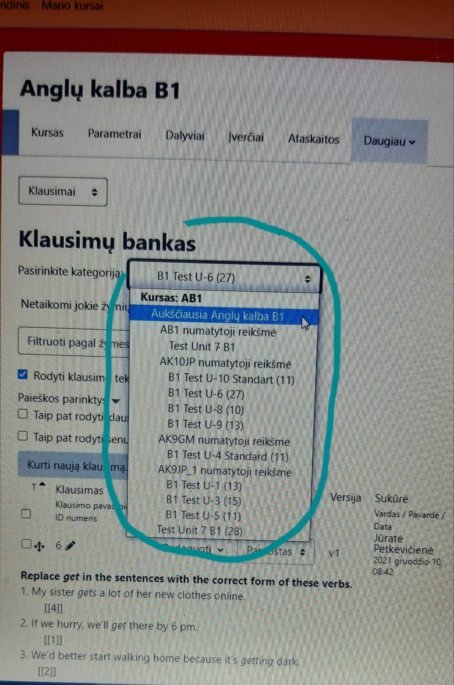
Moodle aplinka
Anglų kalbos mokytojos parengusios skaitmeninį turinį skirtingiems lygiams: A1+, A2, B1, B2.
Iš klausimų banke esančių užduočių galima sudaryti konktrolinį darbą skirtingais lygiais: patenkinamo, pagrindinio, aukštesniojo.
Mokinys grįžtamąjį ryšį gauna, kai tik parašo darbą. Taip pat gali analizuotis padarytas klaidas.

Slide 11
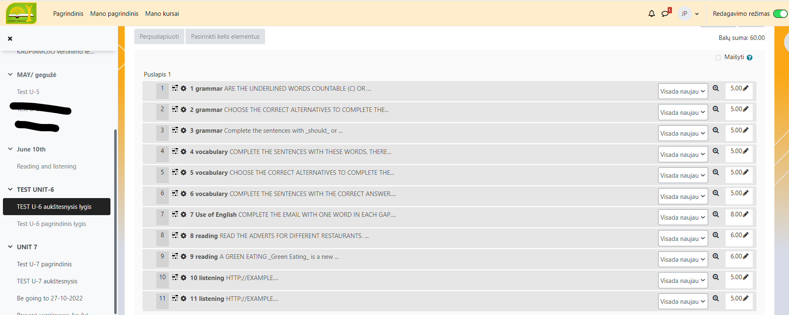

Slide 12
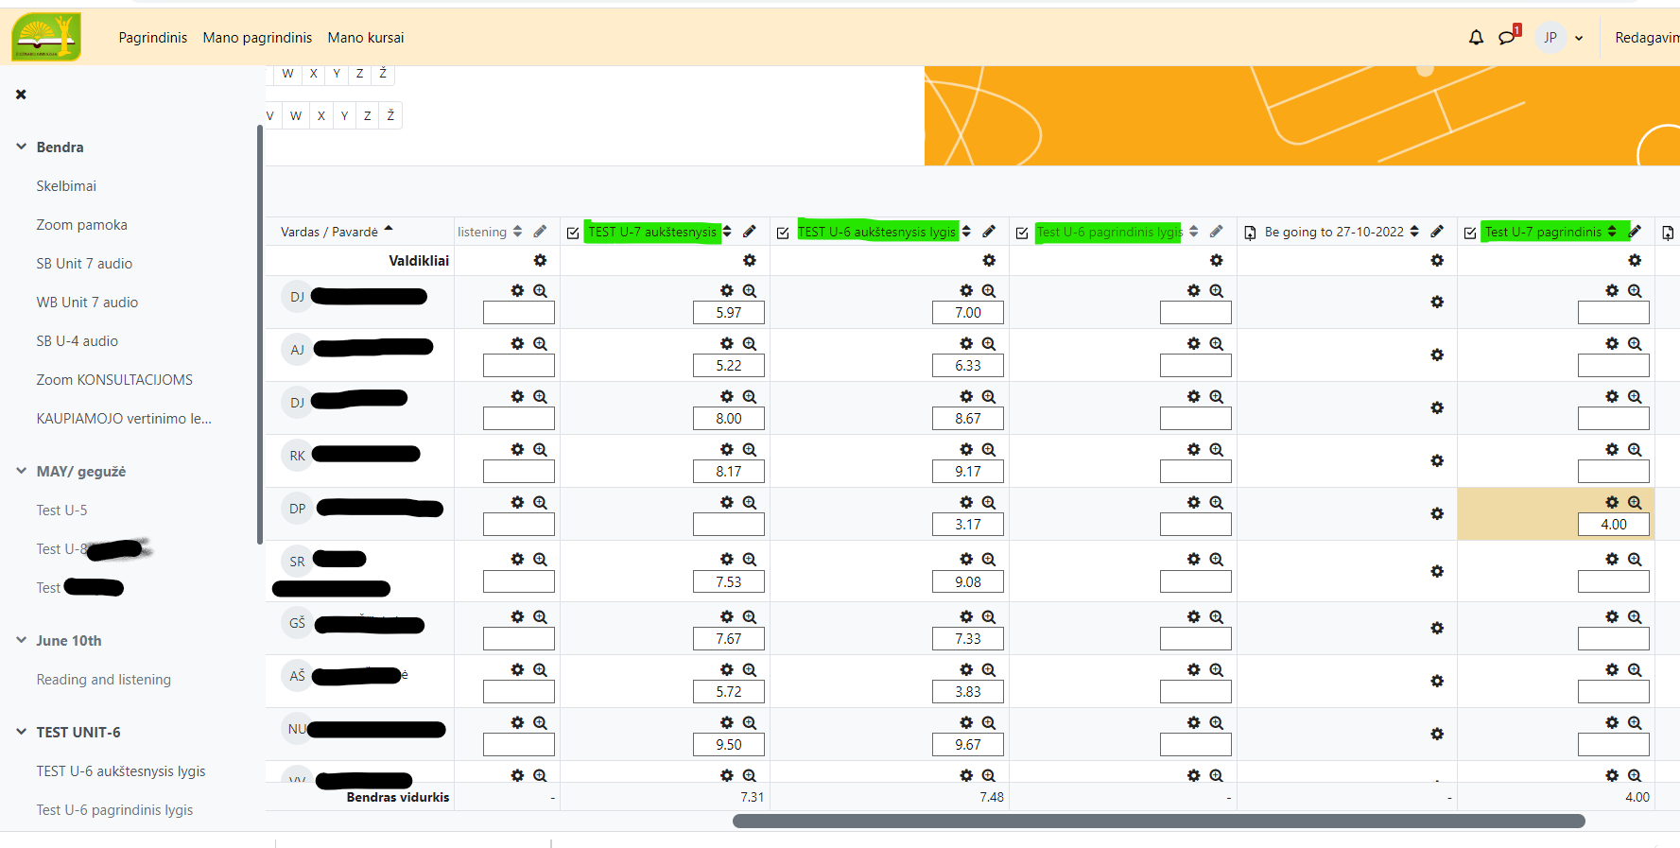
Moodle

Slide 13
Robotel Smart class Let’s Talk!
Tai programa skirta kalbų mokymuisi.
Privalumai: visi mokiniai tuo pat metu gali atlikti kalbėjimo užduotis (dialogus ir monologus) ir jos yra įrašomos.
Mokiniai turi galimybę klausytis savo ar klasės draugų įrašų ir juos vertinti.
Yra užduotys, kai mokiniai klauso sakinių ar žodžių tarimo ir įrašo savo tarimą, o programa juos taiso automatiškai ir įvertina bei nurodo klaidas.
Galima kurti savo užduotis.
Trūkumai: programa mokama; veikia tik konkrečiam kab.; yra tik anglų kalbai elektroniniai vadovėliai, bet užduotis reikia pasikoreguoti pačiam. Rusų ir vokiečių kalbai užduotis reikia pasirengti pačiam mokytojui.

Slide 14
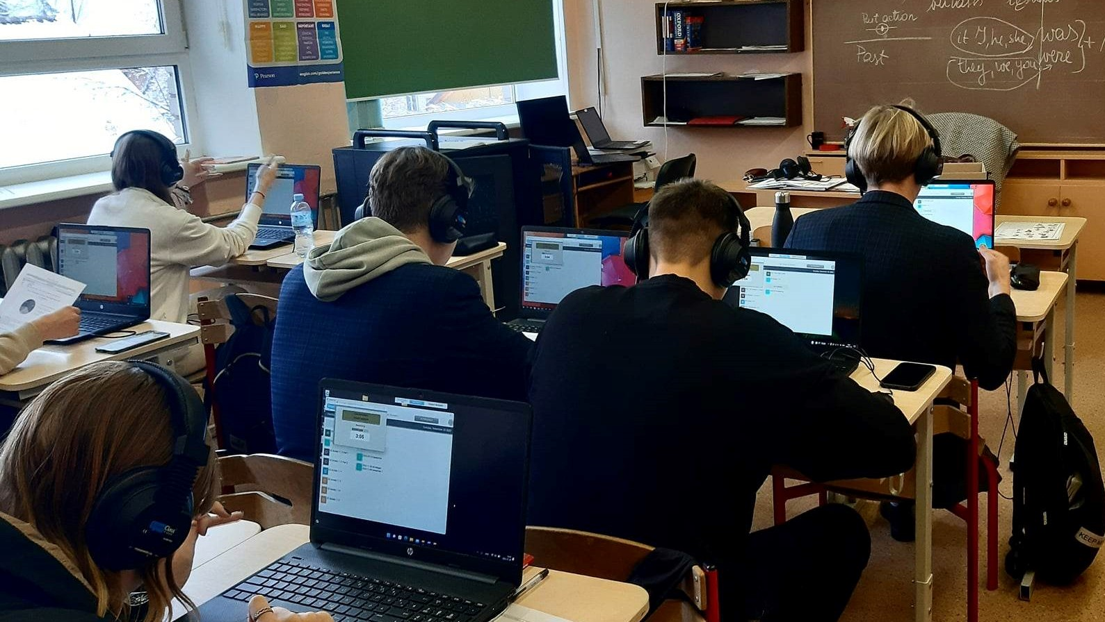
Smart Class

Slide 15
Liveworksheets aplinka
PRIVALUMAI
TRŪKUMAI
Nemokama.
Yra daug interaktyvių užduočių anglų, rusų ir kitomis kalbomis.
Lengva pačiam parengti užduotis šioje aplinkoje.
Mokiniai mato įvertinimą vos tik atlikę užduotį.
Mokiniai užduotis gali atlikti ir neprisijingę, bet tuomet mokytojas nemato nezultato savo paskyroje.
Naudojantis nemokamai ribotas kiekis klasių komplektų ir susikurtų pratybų.

Slide 16
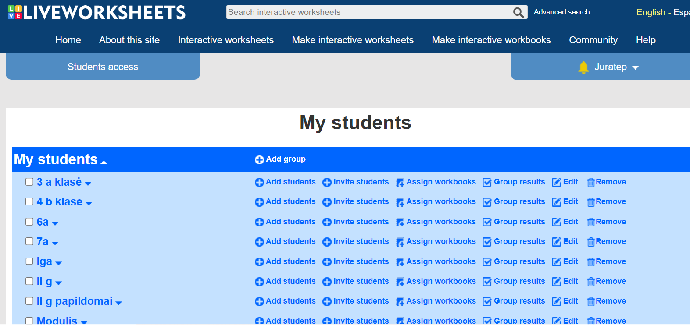

Slide 17
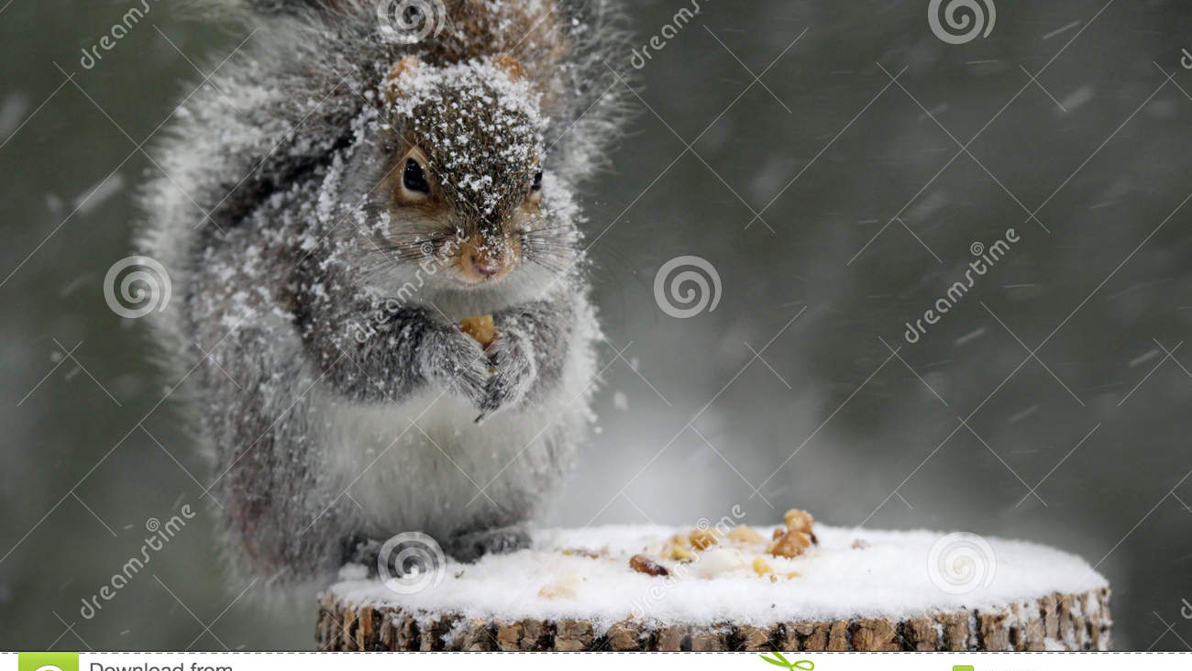
AČIŪ UŽ DĖMESĮ

